Slide 1
AutoEncoder

Slide 2
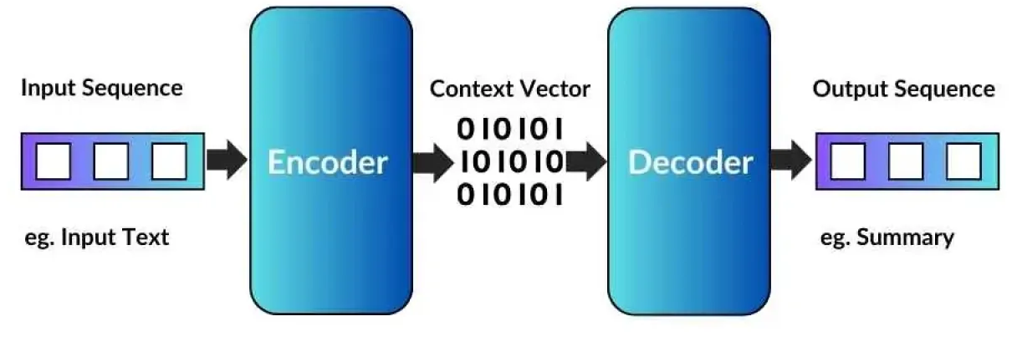
Encoder Decoder

Slide 4



Slide 5
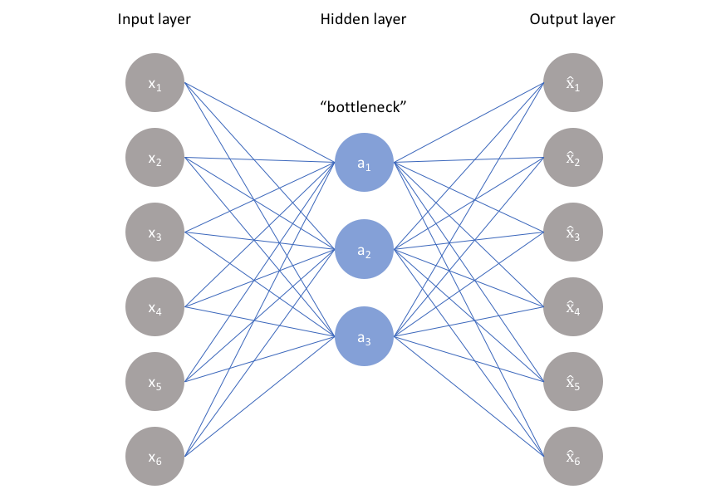


Slide 6
